Slide 1
Aprendizado de Máquina em Engenharia de Sistemas de Processos

Slide 2

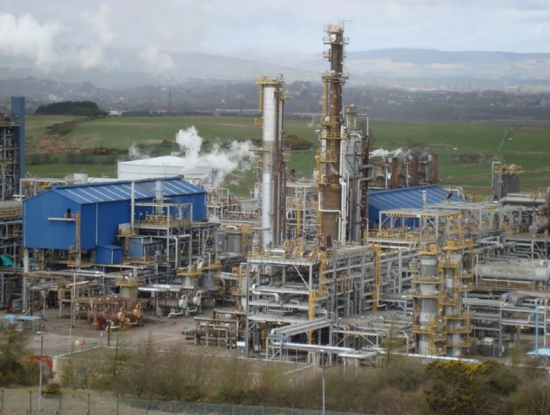
Introdução aos Sistemas de Processos
Sistemas de processos são conjuntos de estruturas físicas que convertem matérias-primas :
madeira,
gás natural,
petróleo bruto
Em produto finais de consumo :
papel,,
fertilizantes,
diesel

Slide 3

Introdução aos Sistemas de Processos
Esses sistemas variam de simples sistemas de aquecimento de água a complexas refinarias de petróleo
A indústria de processos abrange os setores químico, bioprocessos, energia, farmacêutico, siderúrgico, semicondutores e gestão de resíduos.

Slide 4
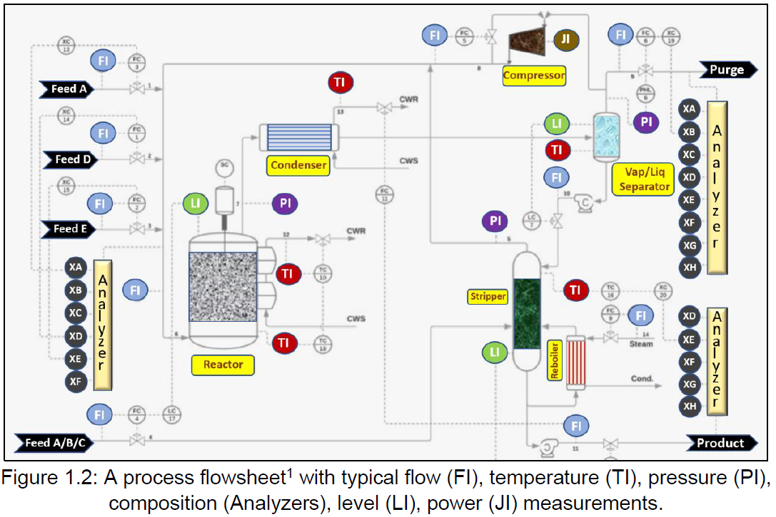

Slide 5
Engenharia de Sistemas de Processos (ESP)
Essas tarefas frequentemente requerem um modelo matemático da planta.
Métodos tradicionais usam descrições matemáticas de primeiros princípios, mas podem ser demorados e difíceis para sistemas complexos
:
Otimização da eficiência de produção
Controle da qualidade do produto
Monitoramento de processos

Slide 6
Aprendizado de Máquina em ESP
O Aprendizado de Máquina (AM) fornece uma abordagem alternativa:
:
Usa dados do processo para construir modelos empíricos da planta
Pode ser aplicado para otimização, controle e monitoramento
Impulsionado pela disponibilidade de grandes quantidades de dados de sensores
Demanda crescente por cientistas de dados de processo

Slide 7
Características dos Dados de Processo
Dinâmicos
Variantes no tempo
Batelada vs. contínuo:
Operações multimodo
As plantas raramente operam em estado estacionário perfeito
Correlações entre variáveis mudam ao longo do tempo
Diferentes tipos de processo com desafios únicos
Plantas operam em torno de estados estacionários distintos

Slide 8
Características dos Dados de Processo
Discretos/Descontínuos
Não lineares
Amostragem multitaxa
Alta dimensionalidade :
Mudanças bruscas no comportamento do processo
Fenômenos físico-químicos complexos
Centenas de medições críticas
Diferentes frequências de medição

Slide 9
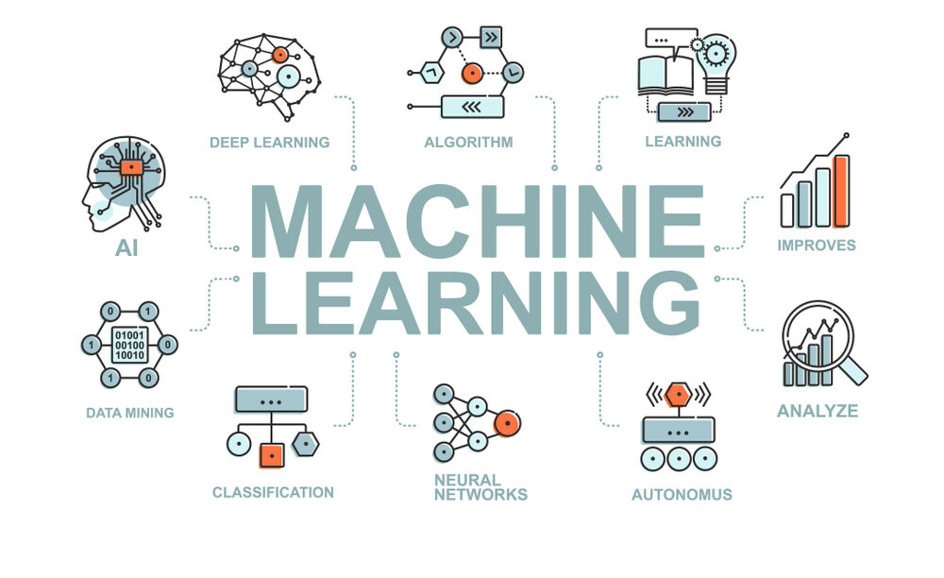
O que é Aprendizado de Máquina?
Aprendizado de Máquina:
Usa programas de computador e dados para encontrar relações entre componentes do sistema
Descobre padrões não evidentes imediatamente
Extrai conhecimento dos dados sem conhecimento específico explícito do sistema
Fornece uma alternativa baseada em dados às abordagens de modelagem tradicionais

Slide 10
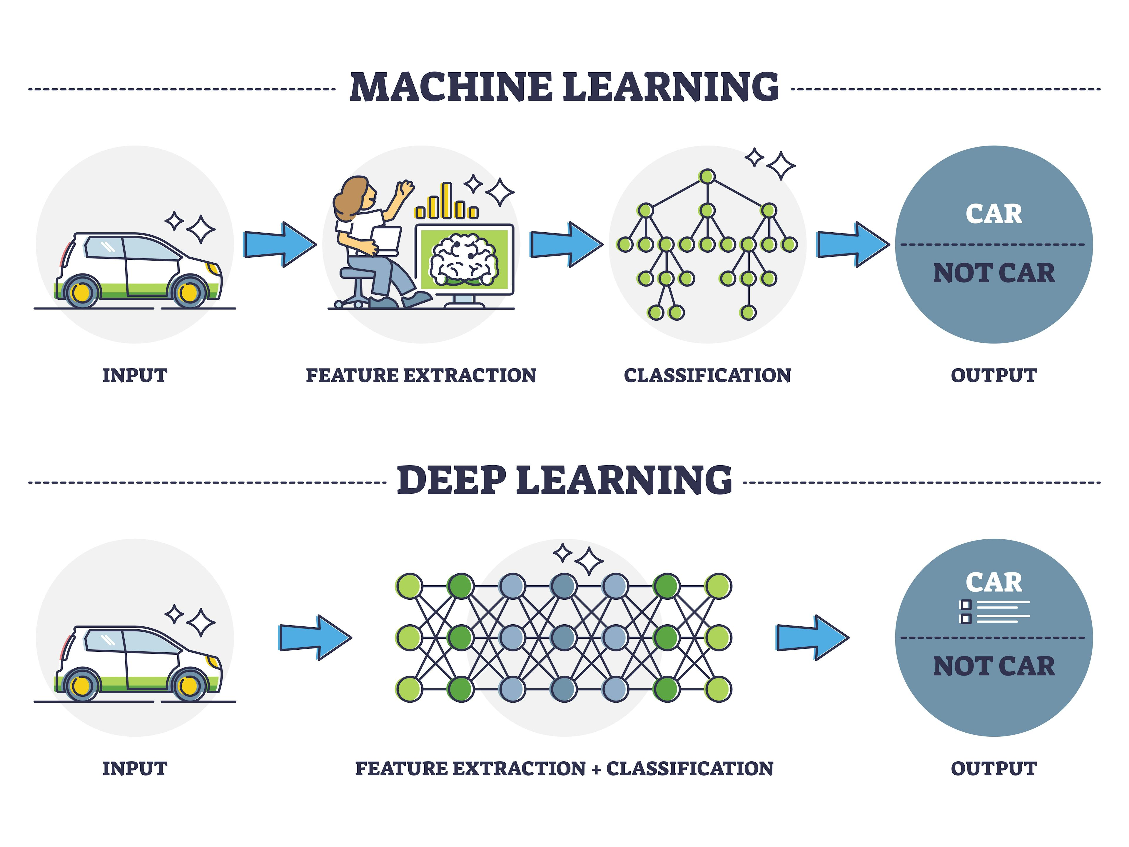
Fluxo de Trabalho do Aprendizado de Máquina
Fluxo de trabalho típico de um projeto de AM:
Seleção de amostras e variáveis
Limpeza de dados
Treinamento e validação do modelo
Computações online/em tempo real
Aprendizado just-in-time: Uma abordagem alternativa onde a construção do modelo é realizada online

Slide 11
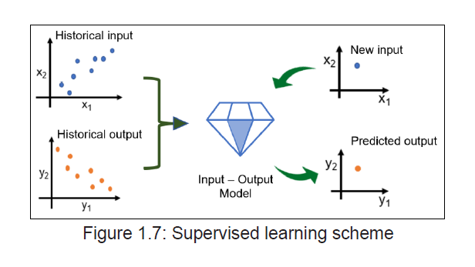
Tipos de Sistemas de Aprendizado de Máquina
Aprendizado Supervisionado:
Dados de treinamento incluem entradas e saídas associadas
Aprende relações entrada-saída
Usado para problemas de classificação e regressão

Slide 12
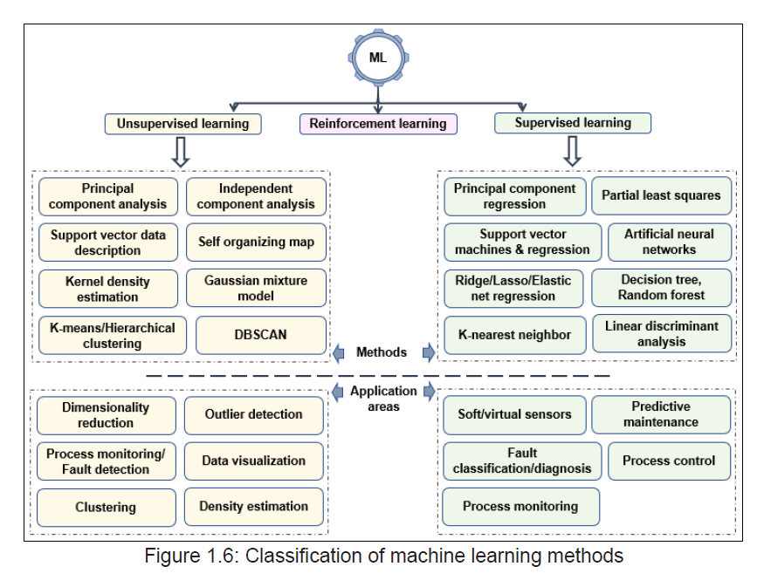

Slide 13
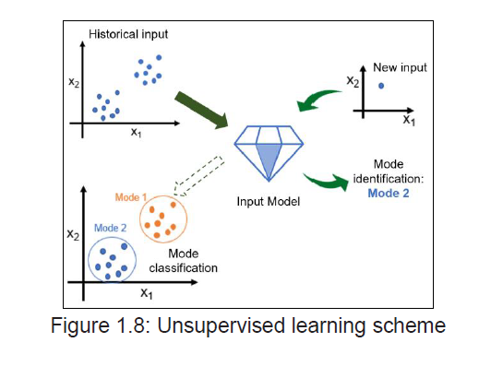
Tipos de Sistemas de Aprendizado de Máquina
Aprendizado Não Supervisionado:
Dados de treinamento não divididos em entradas e saídas
Encontra padrões ocultos nos dados
Frequentemente usado para agrupamento e redução de dimensionalidade

Slide 15
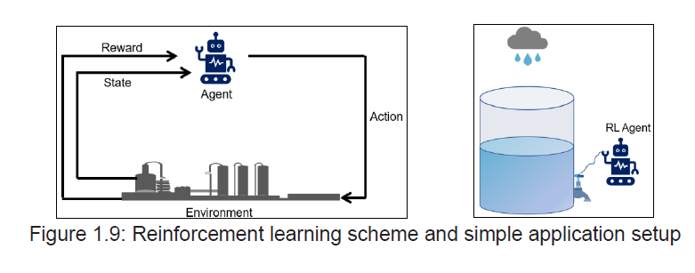
Tipos de Sistemas de Aprendizado de Máquina
Aprendizado por Reforço:
O agente interage continuamente com o ambiente
Aprende estratégia ótima para maximizar recompensas a longo prazo
Usado para tarefas complexas de tomada de decisão

Slide 17
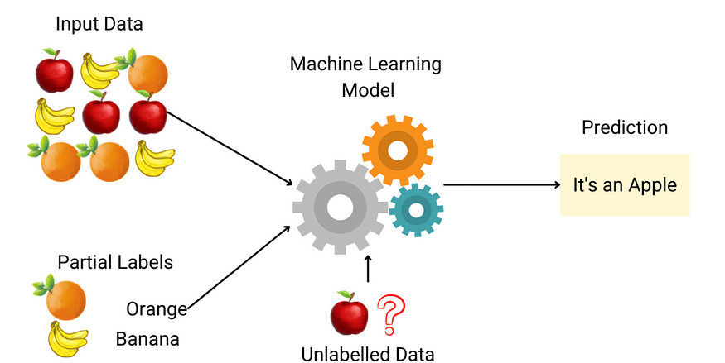
Tipos de Sistemas de Aprendizado de Máquina
Aprendizado Semissupervisionado:
Combina aspectos do aprendizado supervisionado e não supervisionado
Usado com menos frequência em comparação com outros métodos

Slide 19
Aplicações de AM na Indústria de Processos
Exemplos:
Shell: Usou redes neurais recorrentes para previsão precoce de falhas em válvulas
Saudi Aramco: Ferramentas de AM para análise de alarmes e manutenção preditiva de turbinas
Fabricação de polímeros: Extrações de características baseadas em AM para solução de problemas de controle de qualidade
Soluções de AM são utilizadas para:
Controle de qualidade do produto
Ambiente de trabalho seguro
Operações ótimas
Operações sustentáveis

Slide 20

Saudi Aramco: Ferramentas de AM para análise de alarmes e manutenção preditiva de turbinas

Slide 21
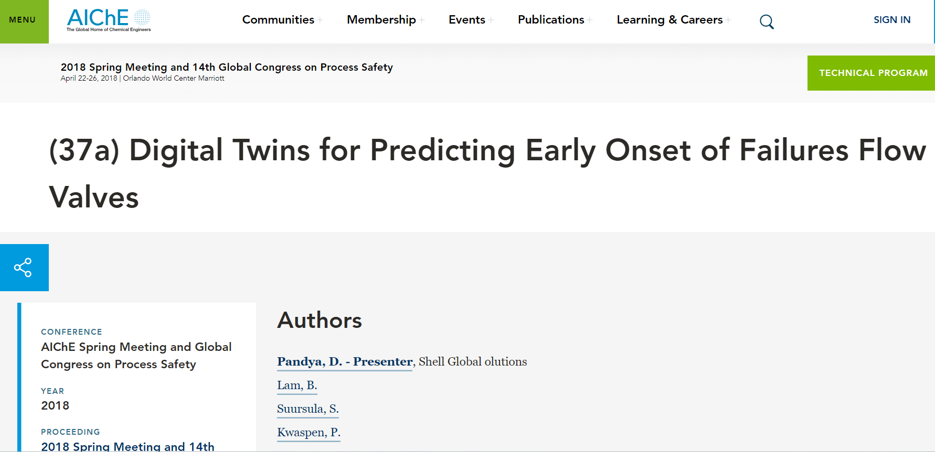
Shell: Usou redes neurais recorrentes para previsão precoce de falhas em válvulas

Slide 22
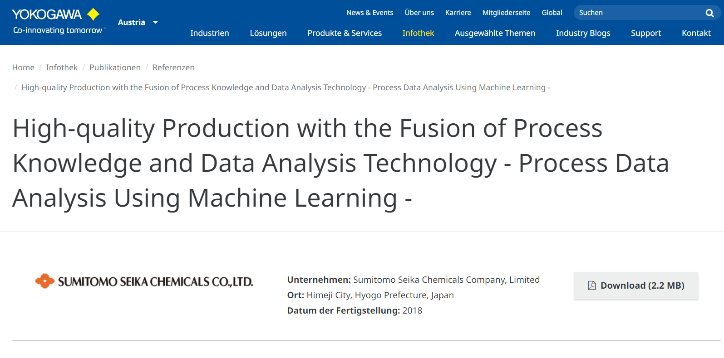
Fabricação de polímeros: Extrações de características baseadas em AM para solução de problemas de controle de qualidade

Slide 23
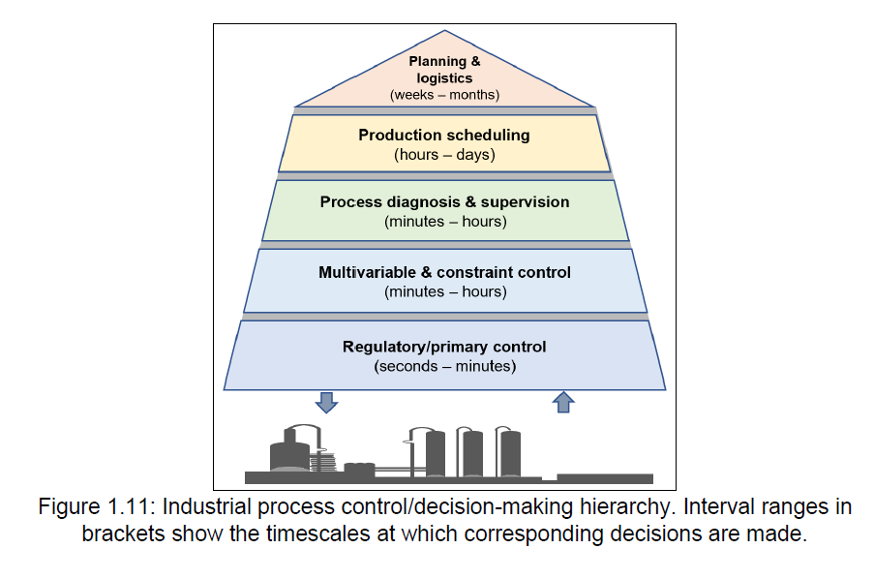
Níveis de Hierarquia de Decisão em uma Planta de Processos

Slide 24
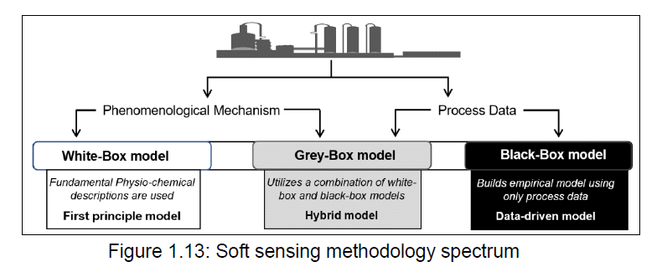
Sensoriamento Soft
Sensores soft (virtuais/inferenciais):
Modelos matemáticos que estimam variáveis de processo desconhecidas
Podem ser baseados em primeiros princípios ou em dados
Usados quando sensores físicos são caros ou medições em tempo real não são possíveis
Métodos populares: PLS, PCR, SVR, RNAs

Slide 25
Monitoramento de Processos
Monitoramento de processos/detecção de falhas:
Sinaliza alarmes quando os dados atuais do processo mostram inconsistência com o comportamento histórico
Ajuda na detecção precoce de falhas graves no processo
Métodos populares: PCA, PLS, ICA, SVDD, mapas auto-organizáveis

Slide 26
Classificação de Falhas
Classificação de falhas:
Identifica causas raiz de perturbações no processo
Determina falhas específicas com base em dados históricos
Métodos: RNAs, SVM, LDA

Slide 27
Otimização e Controle de Processos
AM em otimização e controle:
Modelos substitutos para otimização offline ou na camada RTO
Usado em MPCs para sistemas altamente não-lineares
Aprendizado por reforço para ajuste adaptativo de controladores

Slide 28
Agrupamento e Mineração de Dados
Aplicações:
Gerenciamento de alarmes
Caracterização de modos de operação
Reconhecimento de padrões
Análise de vida útil de equipamentos

Slide 29
Manutenção Preditiva
Modelos de manutenção preditiva:
Determinam o tempo até a falha de equipamentos
Detectam padrões que sinalizam falha iminente no processo
Permitem manutenção planejada e minimizam paradas inesperadas

Slide 30
Previsão
Modelos de previsão de AM:
Determinam planos ótimos de produção
Maximizam a utilização de recursos
Minimizam custos de produção
Ajudam a gerenciar a demanda de produtos e incertezas de preços de matérias-primas

Slide 31
Escolhendo o Algoritmo de AM Correto
Fatores a considerar:
Linearidade do sistema
Distribuição dos dados
Quantidade de dados de treinamento
Complexidade do sistema
Modos de operação

Slide 32
Escolhendo o Algoritmo de AM Correto
Exemplo para monitoramento de processos:
Sistemas lineares: PCA ou PLS
Dados não-gaussianos: KDE ou SVDD
Sistemas não-lineares: PCA/PLS kernelizado, RNA, SVM
Múltiplos modos de operação: GMM

Slide 33
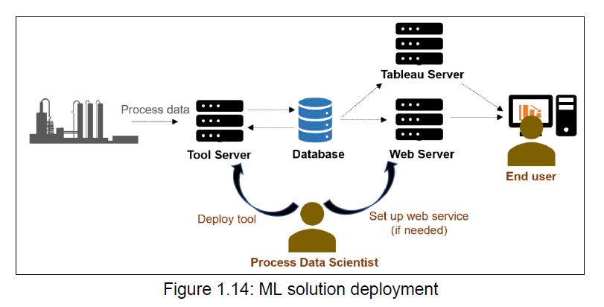
Implantação de Soluções de AM
Arquitetura típica de implantação:
Servidor de ferramentas: Hospeda a ferramenta de AM e a executa continuamente ou em agenda
Banco de dados: Armazena resultados de AM
Servidor web: Serve a interface do usuário e trata requisições
Interface do usuário: Acessível via navegador web, construída usando software de visualização ou frameworks web personalizados

Slide 34
Futuro da Ciência de Dados de Processos
:
Demanda crescente por produção eficiente e sustentável
Adoção de princípios da Indústria 4.0
Interesse crescente em soluções baseadas em AM
Perspectivas de carreira promissoras para cientistas de dados de processos

Slide 35
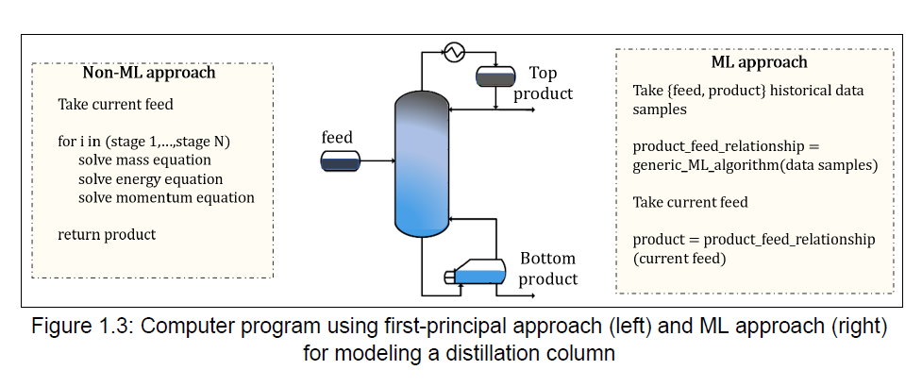

Slide 36
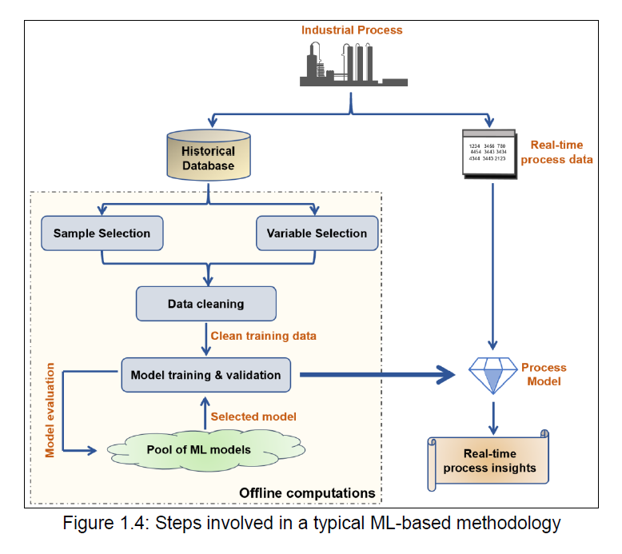

Slide 37
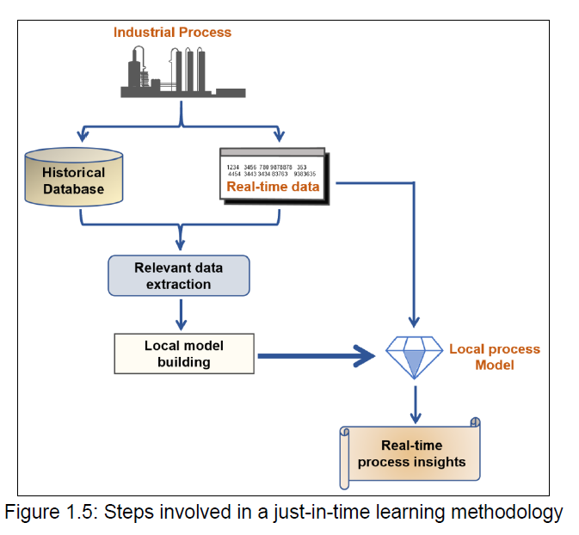

Slide 38
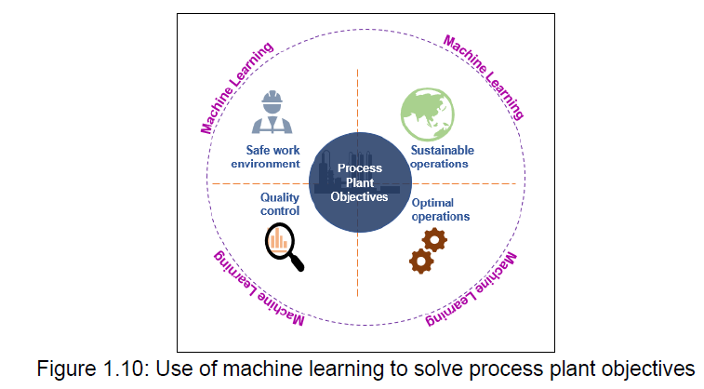

Slide 39
